Slide 1
Droits des patients en situation de handicap :
Un Kit en FALC pour les établissements de santé
Estéban Decoster & Sébastien Ngugen
14 mars 2024

Slide 2
ACCÈS AUX SOINS DES PSH
Finalisation du projet
Objectif : pallier l’absence de documents adaptés à la compréhension des personnes en situation de handicap intellectuel dans 90% des établissements de santé.
Nous avons réalisé un livret d'accueil en FALC générique qui se décompose en plusieurs catégories :
Comment aller à l’hôpital ?
Comment prendre rendez-vous ?
Comment bien préparer mon hospitalisation ?
Mon séjour à l’hôpital
Les règles à respecter à l’hôpital
Je quitte l’hôpital
Ensemble, allons plus loin.

Slide 3
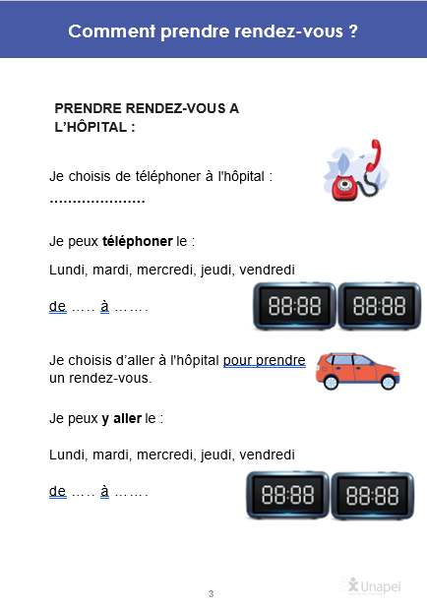
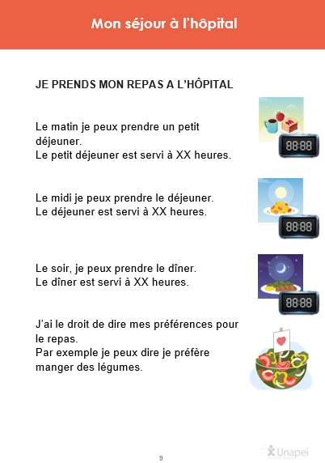

Slide 4
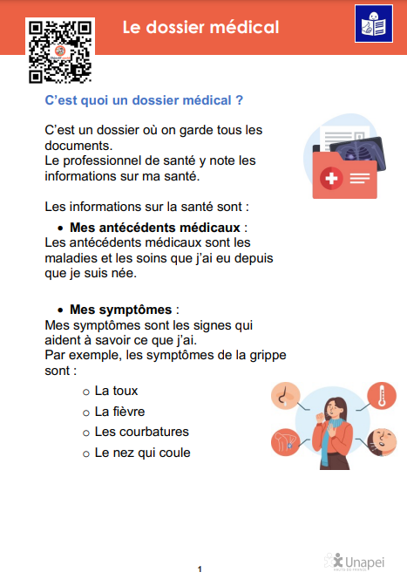
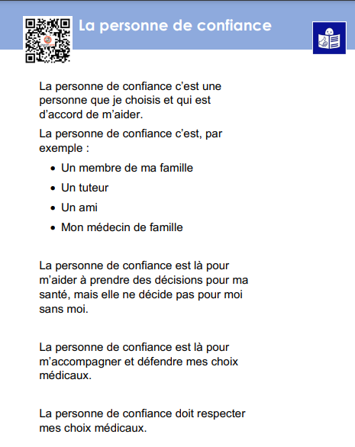
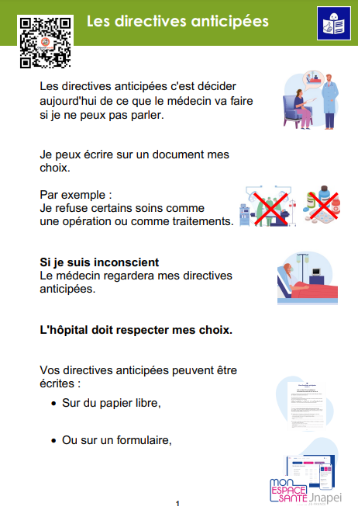
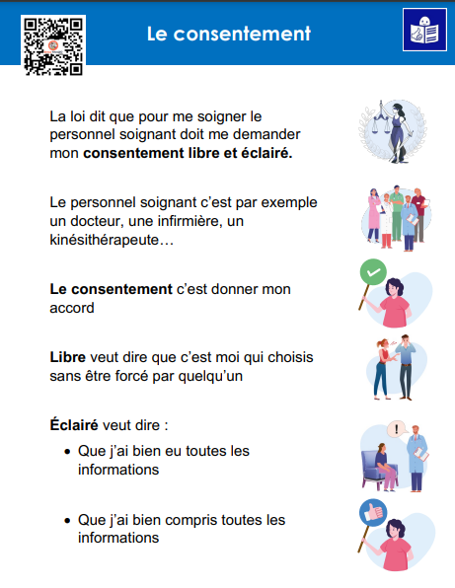
Le livret d’accueil s’accompagne de fiches précisant les droits :
- formulaire d'accès au dossier médical,
- la personne de confiance,
- les directives anticipées,
- la charte de la personne hospitalisée,
- la fiche de liaison pour les hospitalisations urgentes,
- la procédure de réclamation et plainte,
- le consentement.
Envoi par mail co-signé avec DGARS à tous les établissements de santé premier trimestre 2024

Slide 6
Des Questions ?
#Merci

